Slide 1
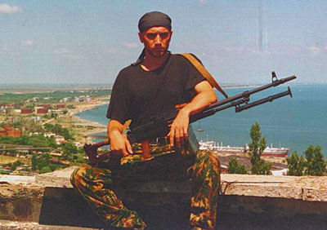
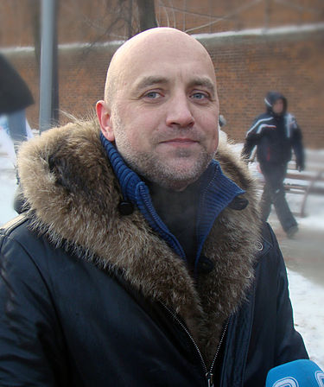
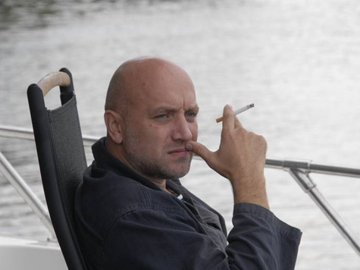
З а х а́ р П р и л е́ п и н Евгений Николаевич Прилепин 7 июля 1975

Slide 2
Ж И З Н Ь
российский писатель, филолог, журналист, политик, бизнесмен
родился 7 июля 1975 года в семье учителя и медсестры
закончил филологический факультет Нижегородского государственного университета им. Н. И. Лобачевского и Школу публичной политики
работал разнорабочим, охранником, служил командиром отделения в ОМОНе (Отряд мобильный особого назначения, ранее - Отряд милиции особого назначения), принимал участие в боевых действиях в Чечне в 1996 и 1999 годах
участник коалиции «Другая Россия», член запрещенной Национал-большевистской партии, сопредседатель всероссийской общественной организации «На.Р.О.Д»
10 марта 2010 года Прилепин подписал обращение российской оппозиции «Путин должен уйти»
Путин - это система, и менять надо всю систему. Необходимо открытое политическое пространство. Прежде всего страну надо вывести из состояния политической заморозки. Для этого нужны свободный парламент, дискуссия, независимая пресса.

Slide 3
Т В О Р Ч Е С Т В О
публикуется с 2003 г.
«Патологии», роман (2005)
«Санькя», роман (2006)
«Грех», одна жизнь в нескольких рассказах (2007)
«Ботинки, полные горячей водкой: пацанские рассказы» (2008)
«Я пришёл из России», эссе (2008)
«Это касается лично меня», эссе (2009)
«Леонид Леонов: Игра его была огромна», исследование (2010)
«Чёрная обезьяна», повесть (2011)
«Восьмёрка», маленькие повести (2011)
«Книгочёт», пособие по новейшей литературе (2012)
«Обитель», роман (2014)

Slide 4
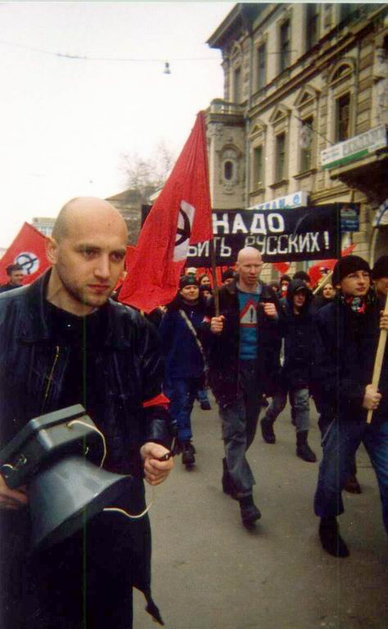
С о с т а в и т е л ь антологий и сборников
«Война. WAR» (2008, "АСТрель")
«Революция. Revolution» (2009, «АСТрель»)
«Именины сердца. Разговоры с русской литературой» (2009, «АСТрель»)
«Лит Перрон. Антология нижегородской поэзии» (2011, «Книги»)
«Десятка. Антология прозы "нулевых" годов» (2011, «Ад Маргинем»)
«Лимонка в тюрьму». (2012, «Центрполиграф»)
«14. Антология женской прозы "нулевых" годов» (2012, «АСТрель»)
Леонид Леонов. Собрание сочинений в шести томах (2013, «Терра»)
Анатолий Мариенгоф. Собрание сочинений в трёх томах (2013, «Терра»)

Slide 5
2008 - премия «Национальный бестселлер» - за роман «Грех»
2014 - премия «Книга года» за роман «Обитель»
2012 - экранизация рассказа «Белый квадрат» из книги «Грех»
Его многие читают и издают, но назвать Захара Прилепина модным литератором язык не повернется. Все в нем дышит другим - гулким и мощным интересом к людям, истории и литературе. Его герои, российские парни эпохи безвременья, плывут против течения, воюют, любят и ненавидят на полную катушку. Так что читателю становится очевидно: где-то там, вне экранов и тусовок, еще живут в России люди хорошего бронебойного калибра. Пусть пока и в меньшинстве. Но их время обязательно придет.

Slide 6
Ботинки, полные горячей водкой: пацанские рассказы Сборник увлекательных брутальных новелл – мастерски написанных, порой трагических, порой необычайно смешных. Одиннадцать историй про «настоящих пацанов», про дружбу и предательство, испытания тюрьмой и войной. И – любовь к жизни во всех ее проявлениях.
Жилка
Пацанский рассказ
Славчук
Блядский рассказ
Герой рок-н-ролла
Собачатина
Ботинки, полные горячей водкой
Убийца и его маленький друг
Смертная деревня
Бабушка, осы, арбуз
Дочка

Slide 7
Одиннадцать новелл о таких же примерно «реальных пацанах». Они занимаются революцией, перегоняют машины, ездят на войну, рыбачат, пишут книжки, играют рок-н-ролл, могут позавтракать разбавленным спиртом или приготовить шашлык из дворняги, если ничего другого под рукой не окажется, чтобы охмурить общежитских барышень. Брутальные крутые ребята, они попадают то в ситуации невыносимо смешные, то предельно трагичные. Такова жизнь. Прилепин не только хорошо ее знает, но и умеет развернуть бытовую деталь в яркое повествование, полное зрелых, совсем не сентиментальных наблюдений и тонкого юмора.
http://www.zaharprilepin.ru/

Slide 8
– Ты жестокий, безжалостный, черствый, ледяной. Ты врешь, всё, всегда, всем, во всем. Ты не любишь меня, ты не умеешь этого.
Потом, много лет спустя к словам «я люблю тебя» всегда начинает крепиться подлое «но». Я люблю тебя, но. И я тебя люблю. Но…
И действительно – любят. Но ты слишком часто обижал меня. Но ты слишком много оскорбляла меня.
– Уйди! Уйди из этого дома!
Мне все равно надо было уходить, и я вышел за дверь. Она громко захлопнулась у меня за спиной и сразу хрустнула вслед, как передавленной костью, с остервенением закрытым замком.
Я дошел, потирая лоб, до соседнего дома и набрал телефонный номер своей жены.
– Послушай… – успел сказать я.
– Иди отсюда скорей. Тут приехали в штатском и в форме, ломятся в дверь, требуют тебя.
Я занимаюсь революцией. Знаю, что ко мне могут придти. Я ожидал их вчера, у меня были для этого основания: моего товарища увезли в другой город с обвинением в терроризме. Но вчера они не пришли, и я забыл о них. Думать о них все время – можно сломать себе мозг.

Slide 9
Обитель - роман о жизни в Соловецком лагере особого назначения
Патологии - роман посвящённый Чеченской войне
Санькя - роман посвящённый современным русским революционерам

Slide 10
http://www.youtube.com/watch?v=N6lXIec-8l0
3 minuty s ... Libor Dvořák - Botky plné horké vodky
http://is.muni.cz/do/ped/kat/KRus/preklad-praxe/pages/02-libor_dvorak.html
ukázka z překladu - Botky plné horké vodky
http://www.zaharprilepin.ru/

